Slide 1



Regsosek2022.
PERAN SAYA DALAM
PENDATAAN AWAL
REGSOSEK
Pendataan Awal Registrasi Sosial Ekonomi 2022.
JAKARTA, SEPTEMBER 2022
Sumber: https://unsplash.com/photos/5fNmWej4tAA
Sumber Gambar: https://unsplash.com/photos/AJQCyfzAxJw

Slide 2
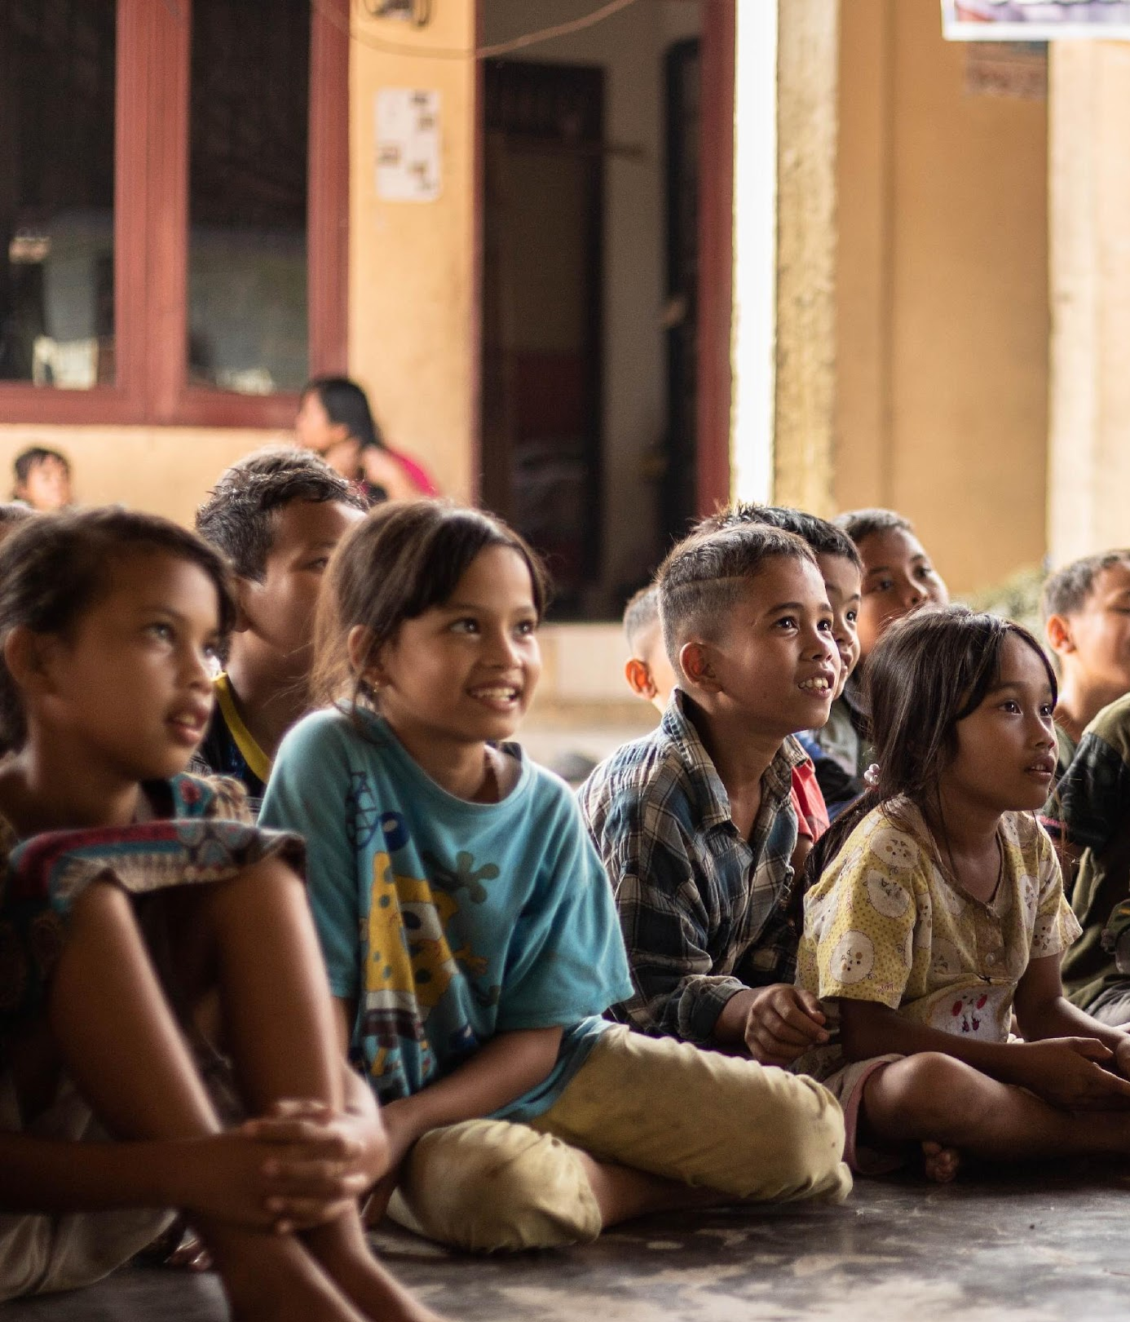
Outline
Setelah mempelajari bahan ini, peserta diharapkan dapat memahami:
1
Peran masing-masing petugas lapangan
2
Atribut yang dibawa petugas lapangan
3
Tim kerja petugas lapangan
4
Waktu pelaksanaan petugas lapangan
5
Alur kerja petugas lapangan
6
Tujuan
Tugas dan tanggung jawab petugas lapangan

Slide 3
SEBAGAI APA SAYA?

Slide 4



PETUGAS REGSOSEK
Apakah menjadi Koseka?
Apakah menjadi PML?
Apakah menjadi PPL?
Koseka berperan sebagai koordinator dan pemeriksa lapangan
Koseka bertanggung jawab pada satu kecamatan
PML mendampingi PPL saat pendataan, serta memberikan solusi atas permasalahan PPL
PML berperan sebagai pengawas/pemeriksa daftar verifikasi keluarga, perubahan SLS, dan hasil pendataan
PPL berperan sebagai petugas pendataan lapangan
Notes:
Koseka: mereviu kelengkapan dokumen, koordinasi dengan camat, kunjungan ulang beberapa keluarga.
Koseka bisa lintas kecamatan.
PML: ditambahkan pemeriksaan PSLS,
PPL:

Slide 5
ATRIBUT APA YANG SAYA BAWA?

Slide 6




PETUGAS REGSOSEK
Atribut Apa yang Saya Bawa?
Alat Pelindung Diri (APD)
Masker dan Hand Sanitizer
Perlengkapan Petugas
Tas, Pulpen 4 Warna, Pensil, Penghapus, Peraut, dan Name Tag.
Dokumen Petugas
Leaflet, Surat Tugas, Buku Pedoman Pendataan Lapangan, Peta WS, Daftar Verifikasi REGSOSEK22-VK1 dan/atau REGSOSEK22-VK2, Kuesioner REGSOSEK22-PSLS jika dibutuhkan, Kuesioner REGSOSEK22-K, dan Kuesioner REGSOSEK22-XK jika dibutuhkan

Slide 7
SIAPA TEMAN KERJA SAYA ?

Slide 8








ORGANISASI LAPANGAN
lihat buku pedoman halaman 9
KOSEKA
PML
PML
……..
PML
PPL
PPL
PPL
PPL
Keterangan
Koseka: Koordinator Sensus Kecamatan
PML: Petugas Pemeriksaan Lapangan
PPL: Petugas Pendataan Lapangan

Slide 9
KAPAN SAYA BEKERJA?

Slide 10

JADWAL PELAKSANAAN
Periode Pendataan:
15 Oktober-14 November 2022
Hari 1-2
KEGIATAN YANG DILAKUKAN
KETERANGAN
Penelusuran wilayah kerja
Verifikasi keberadaan keluarga
Menandai hasil identifikasi awal kesejahteraan keluarga
Verifikasi keluarga yang meragukan
Pengawasan dan pemeriksaan hasil verifikasi keluarga
Petugas Regsosek (Koseka, PML, PPL) melakukan kegiatan yang tercakup dalam tahapan Verifikasi Keluarga
Catatan:
Koseka, PML, PPL bekerja selama 31 hari pada bulan Oktober-November
Notes:
cat poin 2 dihapus.
1-31 dijabarkan tugas dari petugas.

Slide 11
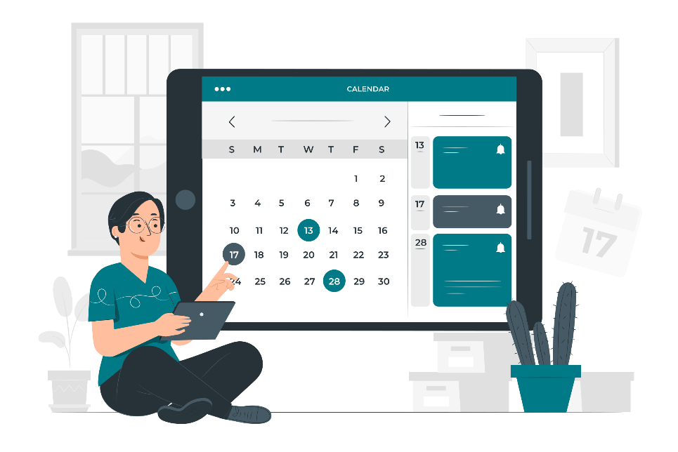
JADWAL PELAKSANAAN
Periode Pendataan:
15 Oktober-14 November 2022
Hari 3-28
KEGIATAN YANG DILAKUKAN
KETERANGAN
Mengunjungi keluarga secara door to door
Memberikan noktah dan nomor urut bangunan pada peta WS
Melakukan wawancara keluarga
Geotag lokasi keluarga
Mengambil foto bangunan keluarga miskin dan sangat miskin
Pengawasan pendataan
Pertemuan tim
Pemeriksaan hasil pendataan
PPL melakukan pendataan keluarga
PML melakukan pengawasan pendataan dan pemeriksaan dokumen
Koseka memantau jalannya pendataan dan membantu memberikan solusi jika ada permasalahan.
Notes:
periode pendataan diperbesar
slide ini harus berupa instruksi kepada petugas.
cat poin 2 dihapus.
1-31 dijabarkan tugas dari petugas.

Slide 12

JADWAL PELAKSANAAN
Periode Pendataan:
15 Oktober-14 November 2022
Hari 29-31
KEGIATAN YANG DILAKUKAN
KETERANGAN
PML menyerahkan dokumen hasil pendataan (Kuesioner REGSOSEK22-VK1, REGSOSEK22-VK2, REGSOSEK22-PSLS, REGSOSEK22-K, REGSOSEK22-XK, Peta WS, BANR) yang sudah diperiksa kepada Koseka.
Koseka melakukan pengecekan kelengkapan dokumen pendataan, kemudian menyerahkan ke BPS Kabuapaten/Kota.
Penyerahan dokumen hasil pendataan
Notes:
periode pendataan diperbesar
slide ini harus berupa instruksi kepada petugas.
cat poin 2 dihapus.
1-31 dijabarkan tugas dari petugas.

Slide 13
BAGAIMANA ALUR KERJA SAYA?

Slide 14
ALUR KERJA
1
TAHAPAN PERSIAPAN
Menerima instrumen pendataan dari BPS Kabupaten/Kota
Mendistribusikan instrumen pendataan kepada PML
Berkoordinasi dengan Camat
KOSEKA
PML
Mendistribusikan instrumen pendataan kepada PPL
Berkoordinasi dengan Lurah/Kepala Desa
Menerima dan memeriksa kelengkapan instrumen
Berkoordinasi dengan Ketua/Pengurus SLS
PPL
KETUA
SLS

Slide 15
ALUR KERJA
2
VERIFIKASI KELUARGA
KOSEKA
Pengawasan Kegiatan Verifikasi Keluarga
Pelaporan Progress Verifikasi Keluarga
PML
Pengawasan Kegiatan Verifikasi Keluarga
PPL
Mengenali Wilayah SLS
Verifikasi Keberadaan Keluarga
Menandai hasil identifikasi awal kesejahteraan keluarga
Verifikasi keluarga yang meragukan
KETUA
Menjelaskan Wilayah SLS
Verifikasi Keberadaan Keluarga
Identifikasi awal kesejahteraan keluarga
SLS

Slide 16
ALUR KERJA
3
PENDATAAN KELUARGA
KOSEKA
Koordinasi Kegiatan Pendataan Keluarga
Pengawasan Kegiatan Pendataan Keluarga
Kunjungan Ulang Hasil Pendataan
Pelaporan Progress Pendataan Keluarga
Koordinasi Kegiatan Pendataan Keluarga
Pengawasan Kegiatan Pendataan Keluarga
PML
Mengunjungi Keluarga Secara Door to Door
Ya
PPL
Mengambil Foto Bangunan Keluarga Miskin dan Sangat Miskin
Wawancara Keluarga
Geotag Lokasi Keluarga
Melengkapi Pendataan Keluarga Non Respons
Tidak
termasuk memberikan noktah dan nomor urut bangunan tempat tinggal pada peta
Apakah masih ada keluarga?
Notes:
PPL: penambahan informasi pemberian noktah pada peta, dan no bangunan tempat tinggal

Slide 17
ALUR KERJA
4
PEMERIKSAAN & PENYERAHAN DOKUMEN
KOSEKA
Menyerahkan Kelengkapan Hasil Pendataan Keluarga
Memeriksa Kelengkapan Dokumen Pendataan
PML
Memeriksa Kelengkapan Dokumen Pendataan
Melakukan Pemeriksaan Dokumen
Menyerahkan Hasil Pemeriksaan
Pengesahan Pendataan Keluarga
Menyerahkan Hasil Pendataan Keluarga
PPL
KETUA
Pengesahan Daftar Keluarga
SLS

Slide 18
ALUR DOKUMEN
keterangan:
2022
2023
Melakukan entri data
-File hasil entri REGSOSEK22-K (soft copy)
-Daftar REGSOSEK22-VK1 dan atau REGSOSEK22-VK2, REGSOSEK22-PSLS yang diidentifikasi Ketua/pengurus SLS (hard copy)
-REGSOSEK22-K terisi lengkap (hard copy)
-Peta SLS (WS) (hard copy)
-Entri Rekap REGSOSEK22-VK1 dan atau REGSOSEK22-VK2, REGSOSEK22-PSLS (soft copy)
-Daftar REGSOSEK22-VK1 dan atau REGSOSEK22-VK2, REGSOSEK22-PSLS diidentifikasi Ketua/pengurus SLS
-REGSOSEK22-K terisi lengkap
-Peta WS (hard copy)
-Kompilasi File hasil entri REGSOSEK22-K seluruh provinsi (soft copy)
-Kompilasi File hasil entri REGSOSEK22-K (soft copy)
Melakukan receiving dan batching
-Daftar REGSOSEK22-VK1 dan atau REGSOSEK22-VK2, REGSOSEK22-PSLS diidentifikasi Ketua/pengurus SLS
- REGSOSEK22-K terisi lengkap
-Peta SLS (WS) (hard copy)
-REGSOSEK22-VK1 (soft copy)
-REGSOSEK22-VK2 (soft copy)
-REGSOSEK22-PSLS (soft copy)
-REGSOSEK22-K (soft copy)
-Pedoman Teknis Kepala (soft copy)
-Pedoman Pendataan Lapangan (soft copy)
-REGSOSEK22-VK1 (soft copy)
-REGSOSEK22-VK2 (soft copy)
-REGSOSEK22-PSLS (soft copy)
-REGSOSEK22-K (soft copy)
-Pedoman Teknis Kepala (soft copy)
-Pedoman Pendataan Lapangan (soft copy)
-REGSOSEK22-VK1 (hard copy)
-REGSOSEK22-VK2 (hard copy)
-REGSOSEK22-PSLS (hard copy)
-REGSOSEK22-K (hard copy)
-Pedoman Teknis Kepala (softcopy)
-Pedoman Pendataan Lapangan (hard copy)
-REGSOSEK22-VK1 dan/atau REGSOSEK22-VK2, REGSOSEK22-PSLS (hard copy)
-REGSOSEK22-K (hard copy)
-Peta WS (hard copy)
-REGSOSEK22-VK1 dan atau REGSOSEK22-VK2, REGSOSEK22-PSLS (hard copy)
-REGSOSEK22-K (hard copy)
-Peta WS (hard copy)
-REGSOSEK22-VK1 dan atau REGSOSEK22-VK2, REGSOSEK22-PSLS yang sudah diidentifikasi Ketua/pengurus SLS
-REGSOSEK22-K terisi lengkap
-Peta WS (hard copy)
BPS PUSAT
BPS PROVINSI
BPS KABUPATEN/KOTA
KOSEKA
PML
PPL

Slide 19
KERJA SAYA DI LAPANGAN APA SAJA?

Slide 20
TUGAS KOSEKA
lihat buku pedoman halaman 10-11
[1]
URAIAN TUGAS KOORDINATOR SENSUS KECAMATAN
Mematuhi semua klausul yang tertera dalam kontrak kerja bagi Koseka, khususnya bagi Koseka non organik;
Mengikuti pelatihan Pendataan Awal Regsosek;
Membantu BPS Kabupaten/Kota dalam rekrutmen PML dan PPL sesuai dengan kriteria dan alokasi yang ditentukan;
Menerima dokumen dan perlengkapan pendataan (buku pedoman, REGSOSEK22-VK1 dan/atau REGSOSEK22-VK2, REGSOSEK22-PSLS, REGSOSEK22-K, dan Peta WS), tanda pengenal, dan surat tugas dari BPS Kabupaten/kota dan mendistribusikannya kepada PML dibawahnya;
Membantu BPS Kabupaten/Kota dalam melakukan identifikasi Ketua/Pengurus SLS;
Membantu BPS Kabupaten/Kota mengalokasikan wilayah kerja PML dan PPL;
Melakukan koordinasi dengan Camat setempat untuk menginformasikan adanya kegiatan Pendataan Awal Regsosek;

Slide 21
TUGAS KOSEKA
lihat buku pedoman halaman 10-11
[2]
URAIAN TUGAS KOORDINATOR SENSUS KECAMATAN
Memberikan kode SLS/Non SLS kepada PPL jika terdapat perubahan SLS;
Membantu PML dan PPL memecahkan masalah yang ditemui di lapangan;
Menerima laporan perubahan SLS dari PPL dan memberikan kode SLS pada SLS baru yang ditemukan di lapangan;
Mengumpulkan kembali semua hasil pencacahan, memeriksa kelengkapan dokumen dan isiannya, serta menyampaikan ke BPS Kabupaten/Kota. Koseka juga bertanggung jawab mengumpulkan semua sisa dokumen dan perlengkapan pendataan;
Membuat laporan akhir pelaksanaan lapangan;
Melakukan tugas yang diperintahkan oleh Pimpinan BPS Kabupaten/Kota, serta petunjuk dalam buku pedoman;
Melakukan kunjungan ulang kepada beberapa keluarga yang telah didata oleh PPL
Notes:
kapital di awal poin!

Slide 22
TUGAS KOSEKA
lihat buku pedoman halaman 10-11
[3]
URAIAN TUGAS KOORDINATOR SENSUS KECAMATAN
Berkoordinasi dengan Petugas MK untuk mempersiapkan instrumen pendukung keperluan MK, khususnya terkait informasi sampel MK;
Memastikan PML dan PPL melaksanakan instruksi BPS Kabupaten/Kota terkait Tindak Lanjut Hasil temuan Petugas MK;
Bersama PML dan PPL memperbaiki dan mencegah terulangnya kesalahan yang ditemukan oleh Petugas MK;
Melaporkan Hasil pelaksanaan Instruksi Tindak Lanjut temuan MK sesuai ketentuan yang ditetapkan;
Menggantikan peran jika petugas pendataan (PML/PPL) berhenti di tengah pelaksanaan hingga menemukan pengganti
Melakukan entri rekap VK1 dan VK2 (status perubahan, jumlah keluarga hasil verifikasi, jumlah keluarga sangat miskin, jumlah keluarga miskin dan jumlah keluarga tidak miskin) melalui aplikasi entry rekap VK sebagai input data di dashboard.

Slide 23
TUGAS PML
lihat buku pedoman halaman 11-12
[1]
URAIAN TUGAS PETUGAS PEMERIKSAAN LAPANGAN
Mematuhi semua klausul yang tertera dalam kontrak kerja;
Mengikuti pelatihan Pendataan Awal Regsosek;
Menerima wilayah tugas yang telah ditetapkan oleh Koseka;
Menerima perlengkapan dokumen pendataan (buku pedoman, REGSOSEK22-VK1 dan/atau REGSOSEK22-VK2, REGSOSEK22-PSLS, REGSOSEK22-K, dan Peta WS), tanda pengenal, dan surat tugas dari Koseka dan mendistribusikannya kepada PPL dibawahnya;
Melakukan koordinasi bersama tim mengenai persiapan dengan agenda mengatur strategi dan menyusun jadwal kegiatan;
Membagi beban tugas masing-masing PPL;
Melakukan koordinasi dengan perangkat wilayah (Kepala Desa/Lurah atau Ketua /Pengurus SLS) setempat untuk menginformasikan adanya kegiatan Pendataan Awal Regsosek;
Mendampingi dan mengevaluasi kinerja PPL selama pelaksanaan lapangan;

Slide 24
TUGAS PML
lihat buku pedoman halaman 11-12
[2]
URAIAN TUGAS PETUGAS PEMERIKSAAN LAPANGAN
Membantu menyelesaikan masalah-masalah yang ditemui PPL dalam pelaksanaan lapangan dengan mengacu pada buku pedoman serta penegasan-penegasan;
Memeriksa kembali dokumen REGSOSEK22-VK1 dan/atau REGSOSEK22-VK2 yang sudah diidentifikasi keberadaan keluarganya oleh PPL;
Memeriksa kembali, memastikan kebenaran identitas, kelengkapan, konsistensi, dan kewajaran isian kuesioner pendataan keluarga yang sudah didata oleh PPL;
Memastikan bahwa Daftar Verifikasi Keluarga (REGSOSEK22-VK1 dan/atau REGSOSEK22-VK2) sudah disahkan oleh Ketua/Pengurus SLS dan PPL;
Menerima laporan perubahan wilayah SLS dari PPL dalam bentuk REGSOSEK22-PSLS, kemudian meneruskannya kepada Koseka;
Membantu PPL mengatasi kendala pendataan di lapangan;
Melakukan koordinasi dengan Koseka jika PPL mengalami kendala dalam pendataan lapangan;

Slide 25
TUGAS PML
lihat buku pedoman halaman 11-12
[3]
URAIAN TUGAS PETUGAS PEMERIKSAAN LAPANGAN
Melakukan koordinasi dengan Kepala Desa/Lurah, Ketua /Pengurus SLS atau tokoh masyarakat setempat jika ada penduduk yang tidak diakui. Penduduk tersebut di tambahkan di Blok VB REGSOSEK22-VK1 dan didata dengan kuesioner REGSOSEK22-K.;
Melakukan pemeriksaan dan melengkapi isian dokumen hasil pendataan PPL;
Mengumpulkan dan memeriksa kelengkapan dokumen hasil pendataan;
Menyerahkan seluruh dokumen hasil pendataan lapangan yang sudah lengkap dan clean ke Koseka;
Khusus untuk wilayah yang menjadi sampel MK, berkoordinasi dengan Koseka dan Petugas MK untuk mempersiapkan instrumen pendukung keperluan MK, khususnya terkait informasi sampel MK;
Bersama dengan PPL melaksanakan instruksi dari BPS Kabupaten/Kota dan Koseka terkait Tindak Lanjut Hasil temuan Petugas MK;
Notes:
diksi pml=petugas pemeriksaan lapangan

Slide 26
TUGAS PML
lihat buku pedoman halaman 11-12
[4]
URAIAN TUGAS PETUGAS PEMERIKSAAN LAPANGAN
Melaporkan hasil pelaksanaan Instruksi Tindak Lanjut temuan MK kepada Koseka; dan
Melakukan tugas lain yang diberikan oleh Koseka, perintah langsung maupun tidak langsung dari Pimpinan BPS Kabupaten/Kota, serta semua petunjuk di dalam buku pedoman
Notes:
diksi pml=petugas pemeriksaan lapangan

Slide 27
TUGAS PPL
lihat buku pedoman halaman 12-13
[1]
URAIAN TUGAS PETUGAS PENDATAAN LAPANGAN
Mematuhi semua klausul yang tertera dalam kontrak kerja;
Mengikuti pelatihan petugas Pendataan Awal Regsosek;
Menerima perlengkapan dokumen pendataan (buku pedoman, REGSOSEK22-VK1 dan/atau REGSOSEK22-VK2, REGSOSEK22-PSLS, REGSOSEK22-K, dan Peta WS), tanda pengenal, dan surat tugas dari PML;
melakukan koordinasi dengan Ketua/Pengurus SLS untuk menginformasikan kegiatan lapangan Regsosek;
Melakukan identifikasi wilayah SLS menggunakan peta WS bersama ketua/pengurus SLS, dan mengenali wilayah tugas dengan menelusuri batas SLS;
Melakukan verifikasi keluarga dengan Daftar REGSOSEK22-VK1 kepada Ketua/Pengurus SLS, untuk identifikasi keberadaan dan tingkat kesejahteraan;
Menanyakan keberadaan keluarga lain yang tinggal di SLS tersebut, tetapi belum tercantum pada REGSOSEK22-VK1 dan menambahkannya pada Blok V.B kuesioner REGSOSEK22-VK1;

Slide 28
TUGAS PPL
lihat buku pedoman halaman 12-13
[2]
URAIAN TUGAS PETUGAS PENDATAAN LAPANGAN
Melakukan verifikasi keberadaan keluarga yang diragukan bersama Ketua/Pengurus SLS;
Melakukan pendataan lapangan menggunakan kuesioner pendataan REGSOSEK22-K kepada seluruh keluarga yang ada di kuesioner REGSOSEK22-VK1;
Melakukan geotagging lokasi bangunan tempat tinggal keluarga responden;
Melakukan Geotagging dan Mengambil foto bangunan tempat tinggal keluarga responden yang diduga sangat miskin dan miskin menurut hasil konfirmasi status kesejahteraan kepada ketua/pengurus SLS;
Memberikan noktah dan nomor urut bangunan pada peta WS sesuai isian REGSOSEK22-VK1;
Memeriksa kelengkapan isian, kesesuaian/konsistensi isian REGSOSEK22-VK1 dan REGSOSEK22-K;
Memperbaiki jawaban yang dinyatakan salah oleh PML;
Menginformasikan kepada PML jika ditemukan kendala dalam pendataan;
Mematuhi mekanisme pelaksanaan pendataan dan jadwal waktu yang ditentukan;

Slide 29
TUGAS PPL
lihat buku pedoman halaman 12-13
[3]
URAIAN TUGAS PETUGAS PENDATAAN LAPANGAN
Menginformasikan kepada PML keberadaan penduduk wilayah non-SLS yang ditemui di wilayah tugas;
Menginformasikan kepada PML keberadaan penduduk yang tidak diakui oleh Ketua/Pengurus SLS;
Bersama dengan PML melaksanakan instruksi BPS Kabupaten/Kota terkait Tindak Lanjut Hasil temuan Petugas MK;
Pada wilayah yang menjadi sampel MK, bersama dengan Petugas MK, Koseka, dan PML, PPL melakukan reviu, konfirmasi, dan perbaikan jika ada kesalahan yang ditemukan oleh Petugas MK; dan
Melaksanakan tugas yang diberikan oleh PML berdasarkan petunjuk dalam buku pedoman.

